Slide 1
Лекция 7. Паттерны проектирования
Принципы написания хорошего кода

Slide 2
Признаки плохого кода
дублирование кода;
длинный метод;
большой класс;
длинный список параметров;
избыточные временные переменные;
несгруппированные данные.

Slide 3
Причины возникновения плохого кода
Частые изменения в требованиях, противоречащие исходной архитектуре;
недостаточно времени сделать работу качественно;
…

Slide 4
Настоящие причины возникновения плохого кода
Непрофессионализм
Лень

Slide 5
«Потом равносильно никогда»

Slide 6
Приемы чистого кода
именование переменных;
правильная работа с функциями;
комментирование кода;
форматирование;
обработка ошибок;
тестирование.

Slide 7
Объектно-ориентированное проектирование
Проектирование объектно-ориентированных программ – нелегкое дело, а если их нужно использовать повторно, то все становится еще сложнее.
Эрих Гамма
Автор книги Design Patterns

Slide 8
Правильный дизайн
Правильный дизайн – это гибкий и пригодный для повторного использования дизайн. Он должен, с одной стороны, соответствовать решаемой задаче, с другой — быть общим, чтобы учесть все требования, которые могут возникнуть в будущем.

Slide 9
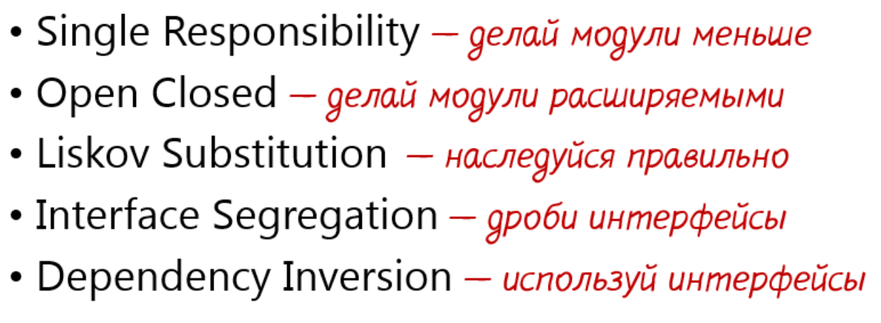
SOLID

Slide 10
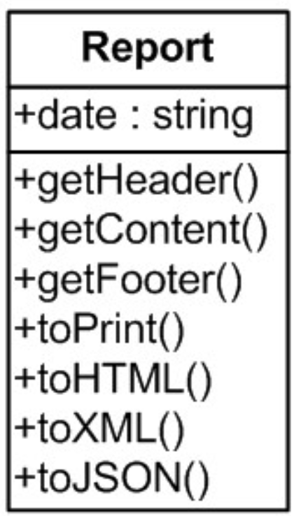
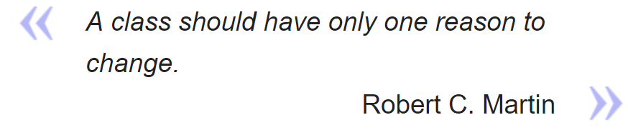
SOLID

Slide 11
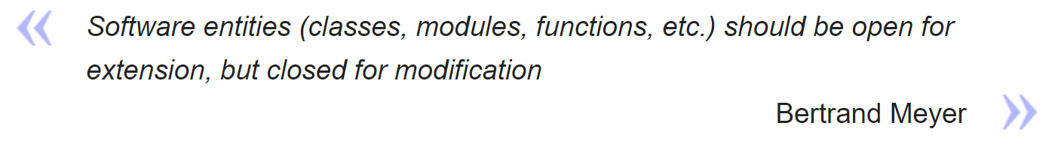
SOLID

Slide 12
SOLID
Функции, которые используют ссылки на базовые классы, должны иметь возможность использовать объекты производных классов, не зная об этом.

Slide 13
SOLID
Клиенты не должны зависеть от методов, которые они не используют.

Slide 14
SOLID
Модули верхних уровней не должны зависеть от модулей нижних уровней. Оба типа модулей должны зависеть от абстракций.
Абстракции не должны зависеть от деталей. Детали должны зависеть от абстракций.

Slide 15
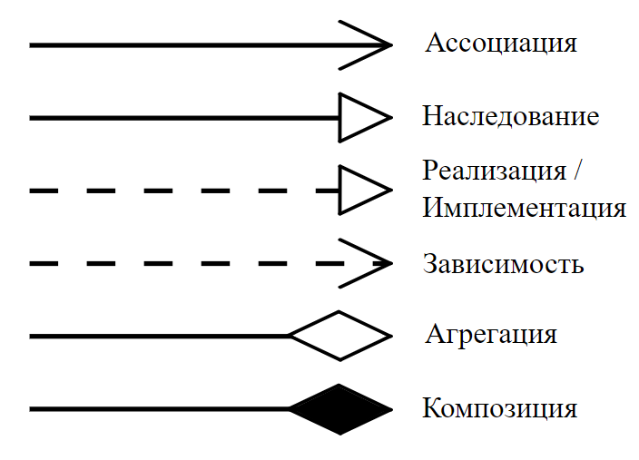
Обозначения на диаграммах

Slide 16
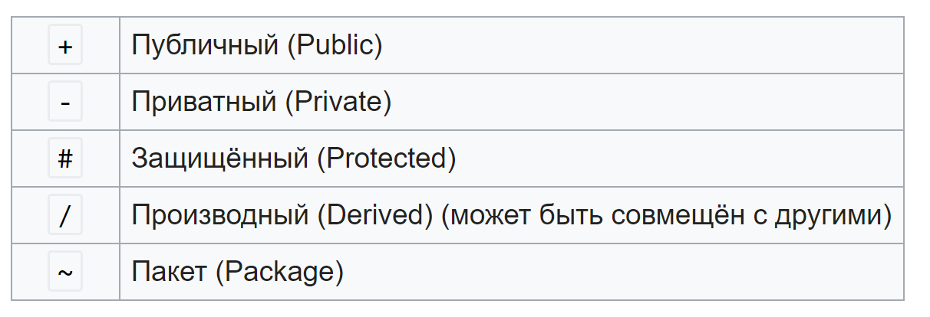
Обозначения на диаграммах

Slide 17
Паттерны проектирования
Паттерн проектирования — повторимая архитектурная конструкция, представляющая собой решение проблемы проектирования в рамках некоторого часто возникающего контекста.

Slide 18
Классификация паттернов
Порождающие (Creational)
Структурные (Structural)
Поведенческие (Behavioral)

Slide 19
Порождающие паттерны
Порождающие паттерны — паттерны проектирования, которые абстрагируют процесс инстанцирования. Они позволяют сделать систему независимой от способа создания, композиции и представления объектов.
Паттерн, порождающий объекты, делегирует инстанцирование другому объекту.

Slide 20
Виды порождающих паттернов
Фабричный метод (Factory Method)
Абстрактная фабрика (Abstract Factory)
Строитель (Builder)
Прототип (Prototype)
Одиночка (Singleton)

Slide 21
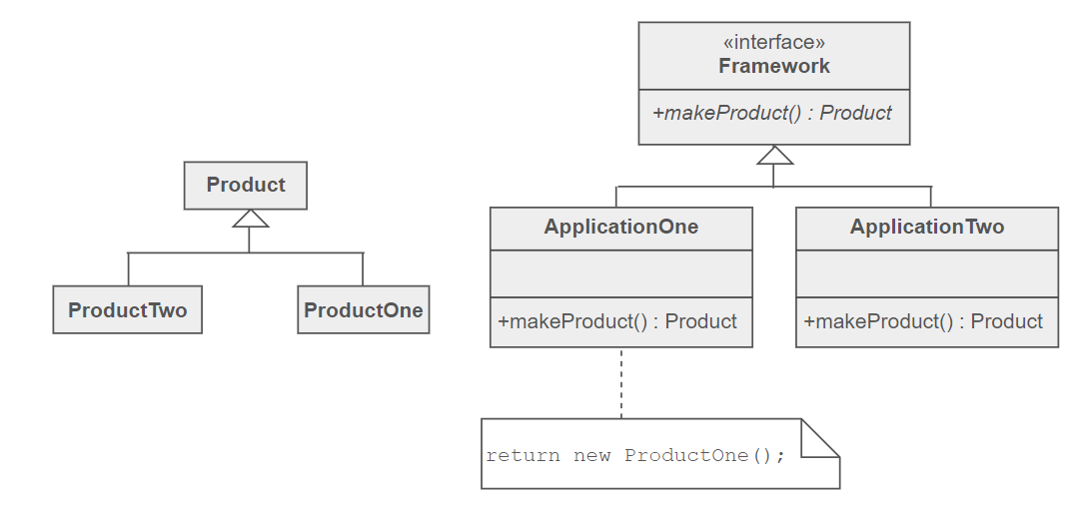
Фабричный метод

Slide 22
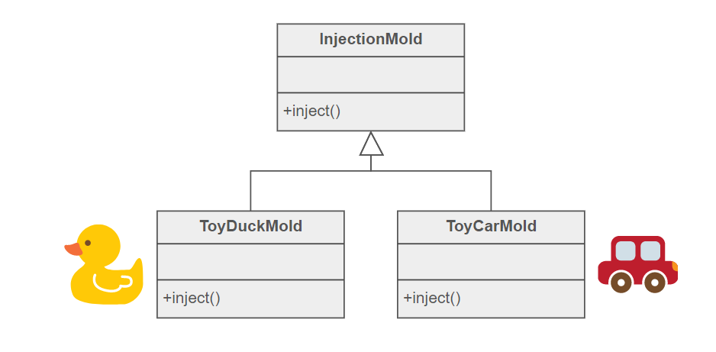
Фабричный метод

Slide 23
Абстрактная фабрика
Абстрактная фабрика — паттерн, порождающий объекты. Предоставляет интерфейс для создания семейств взаимосвязанных или взаимозависимых объектов не специфицируя их конкретных классов.

Slide 24
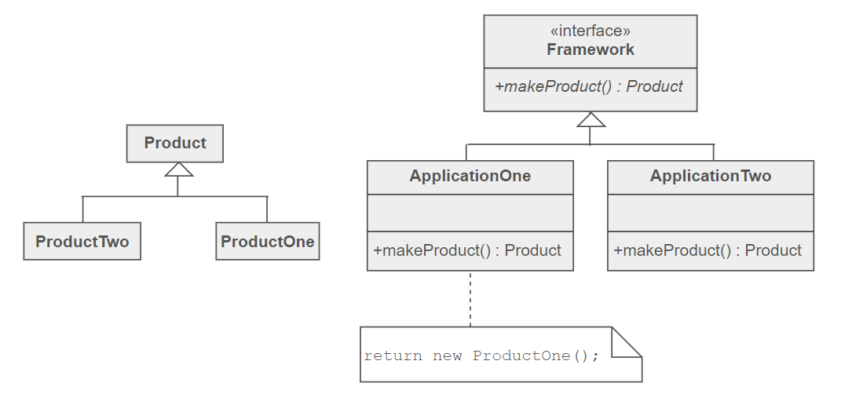
Абстрактная фабрика

Slide 25
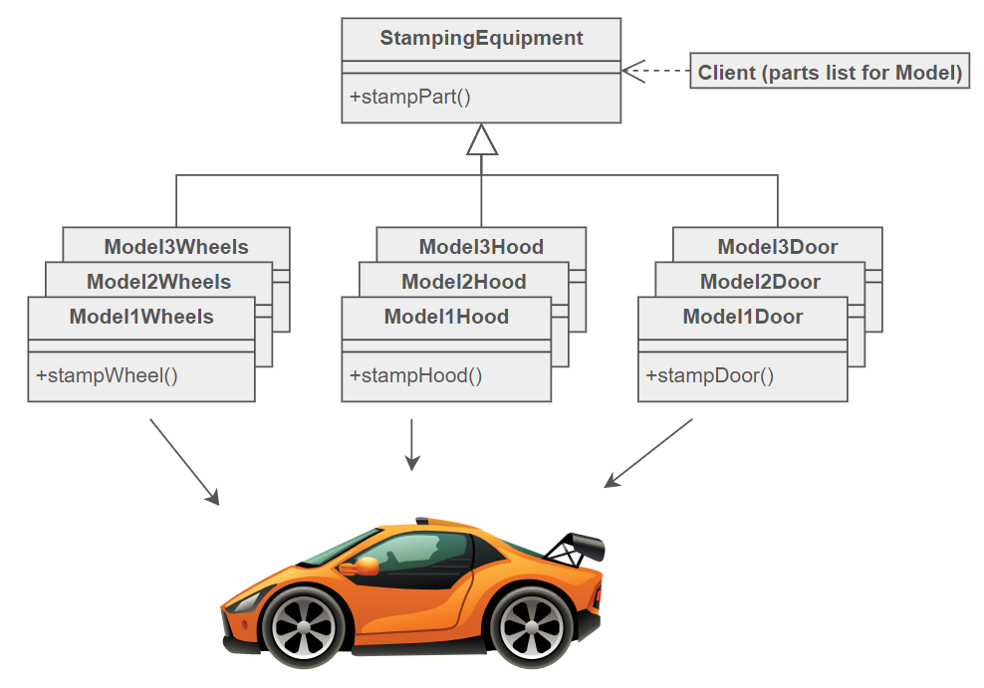
Абстрактная фабрика

Slide 26
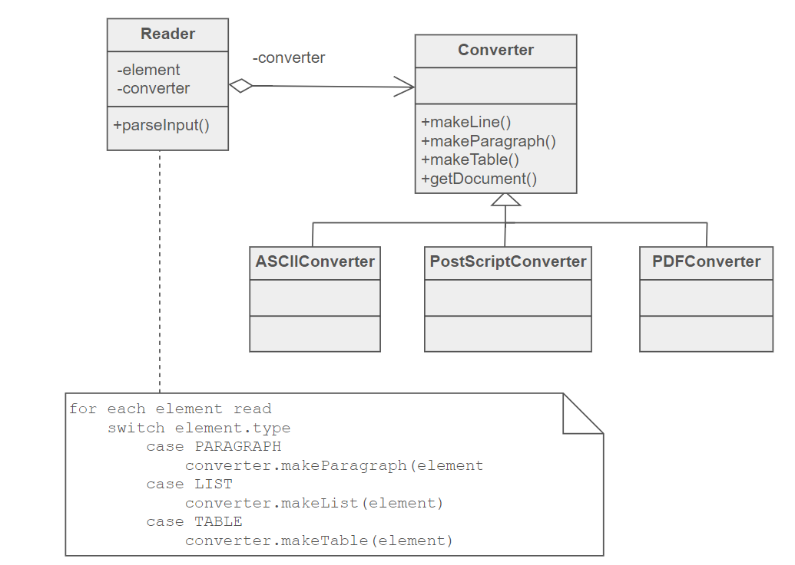
Строитель

Slide 27
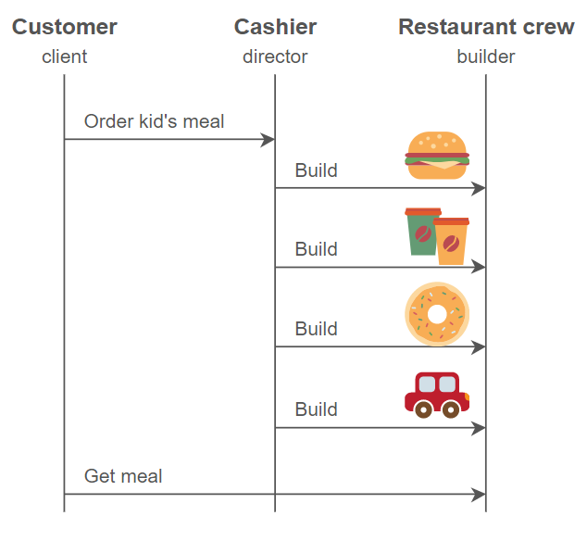
Строитель

Slide 28
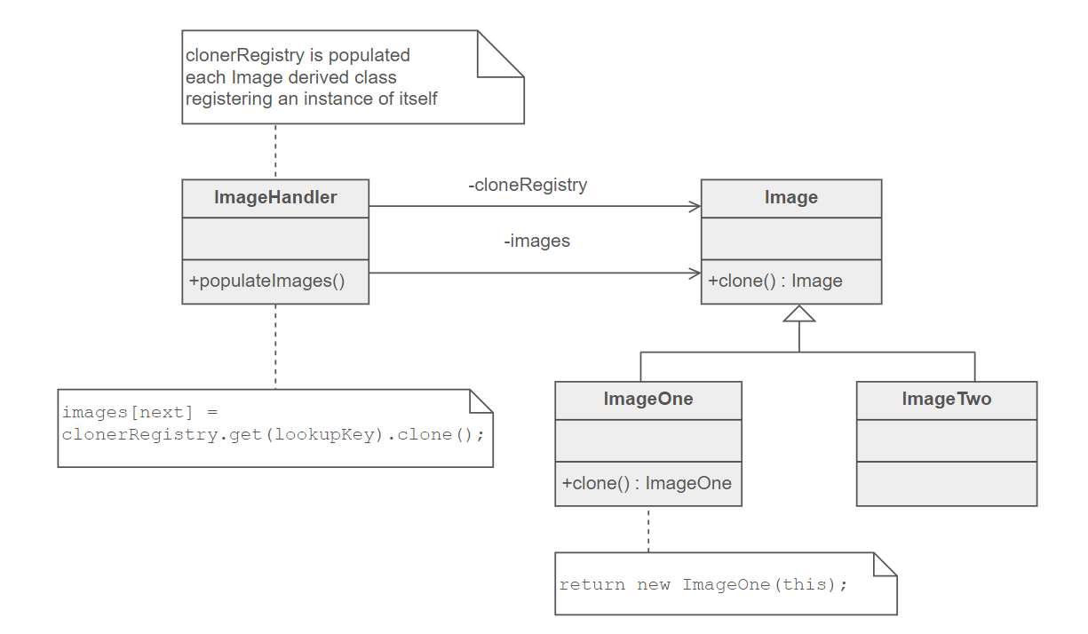
Прототип

Slide 29
Структурные паттерны
Структурные паттерны — паттерны проектирования, в которых рассматривается вопрос о том, как из классов и объектов образуются более крупные структуры.

Slide 30
Виды структурных паттернов
Адаптер (Adapter)
Мост (Bridge)
Компоновщик (Composite)
Декоратор (Decorator)
Фасад (Facade)
Приспособленец (Flyweight)
Заместитель (Proxy)

Slide 31
Компоновщик
Компоновщик — паттерн проектирования, относится к структурным паттернам, объединяет объекты в древовидную структуру для представления иерархии от частного к целому. Компоновщик позволяет клиентам обращаться к отдельным объектам и к группам объектов одинаково.

Slide 32
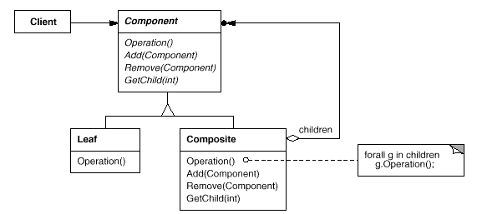
Компоновщик

Slide 33
Плюсы
Определяет иерархии классов, состоящие из примитивных и составных объектов;
упрощает архитектуру клиента;
облегчает добавление новых видов компонентов;
способствует созданию общего дизайна.

Slide 34
Поведенческие паттерны
Поведенческие паттерны — паттерны проектирования, определяющие алгоритмы и способы реализации взаимодействия различных объектов и классов.

Slide 35
Виды поведенческих паттернов
Цепочка обязанностей (Chain of Responsibility)
Команда (Command)
Интерпретатор (Interpreter)
Итератор (Iterator)
Посредник (Mediator)
Хранитель (Memento)
Наблюдатель (Observer)
Состояние (State)
Стратегия (Strategy)
Шаблонный метод (Template Method)
Посетитель (Visitor)

Slide 36
Наблюдатель
Наблюдатель — поведенческий шаблон проектирования. Определяет зависимость типа «один ко многим» между объектами таким образом, что при изменении состояния одного объекта все зависящие от него оповещаются об этом событии.

Slide 37
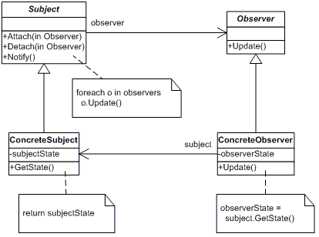
Наблюдатель

Slide 38
Плюсы
Абстрактная связанность субъекта и наблюдателя;
поддержка широковещательных коммуникаций;
неожиданные обновления.

Slide 39
Вывод
Применяйте паттерны проектирования

Slide 40
Заблуждение №1
Паттерны гарантируют возможность повторного использования программного обеспечения, повышение производительности, отсутствие разногласий и т.д.

Slide 41
Заблуждение №2
Паттерны предоставляют готовые архитектурные решения

Slide 42
Заблуждение №3
Паттерны предназначены для
объектно-ориентированного
проектирования и реализации

Slide 43
Преимущества паттернов проектирования
Использование предыдущего опыта экспертов.
Улучшение взаимопонимания разработчиков.
Альтернатива документации приложений.
Упрощение реструктуризации системы.

